Slide 1
Vesmír: Co v něm je a proč by nás to mělo zajímat
Ondráček Vojtěch

Slide 2
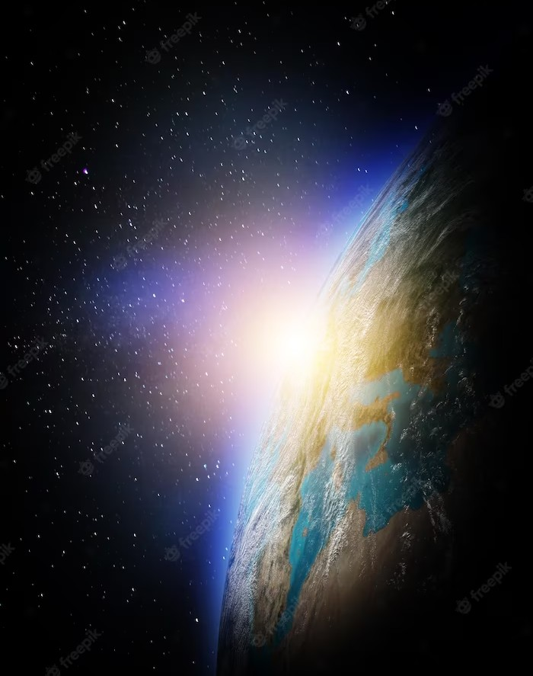
Vítejte v kosmu
Víte, že vesmír je nekonečný a plný hvězd, galaxií a planet? Všechny tyto objekty mají svůj vlastní půvab a důležitost pro nás, lidstvo. Dnes se podíváme na to, co všechno se v kosmu skrývá a proč by nás to mělo zajímat.

Slide 3
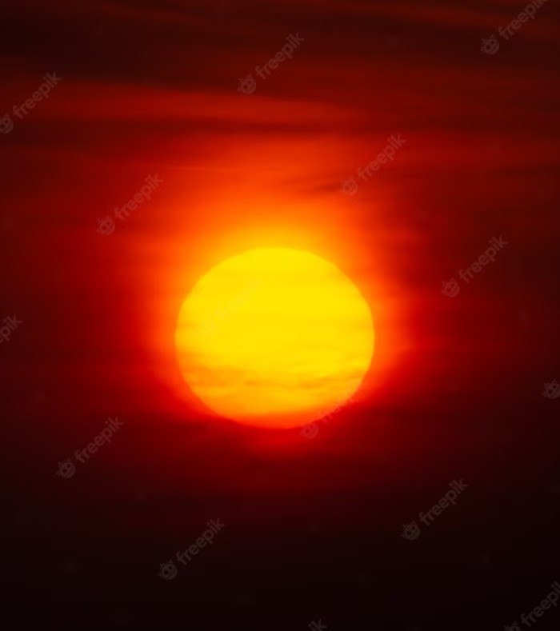
Naše slunce
Slunce je hvězda, která se nachází ve středu naší sluneční soustavy. Je to zdroj světla a tepla pro nás na Zemi. Bez něj by nebylo možné život. Slunce je také zdrojem sluneční erupce a slunečního větru, které mohou ovlivnit
naši planetu.

Slide 4
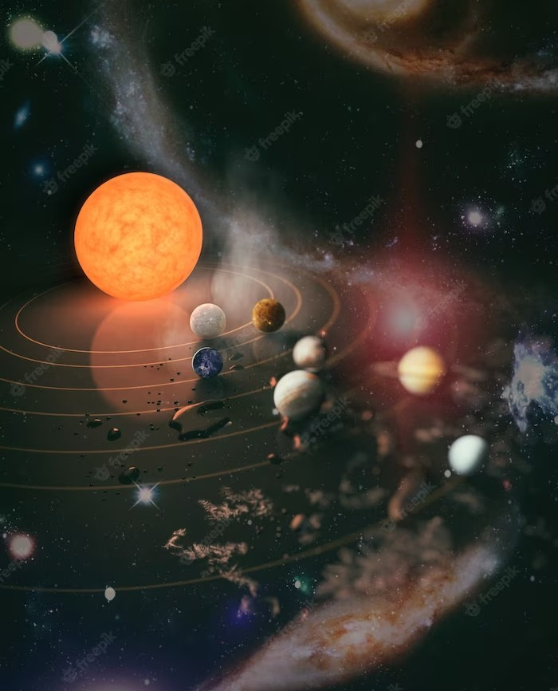
Planety v naší soustavě
Naše sluneční soustava se skládá z osmi planet: Merkur, Venuše, Země, Mars, Jupiter, Saturn, Uran a Neptun. Každá z těchto planet má své vlastní charakteristiky a zvláštnosti. Některé jsou kamenné a jiné plynové. Planety jsou důležitým prvkem vesmíru, protože nám pomáhají lépe porozumět světu kolem nás.

Slide 5
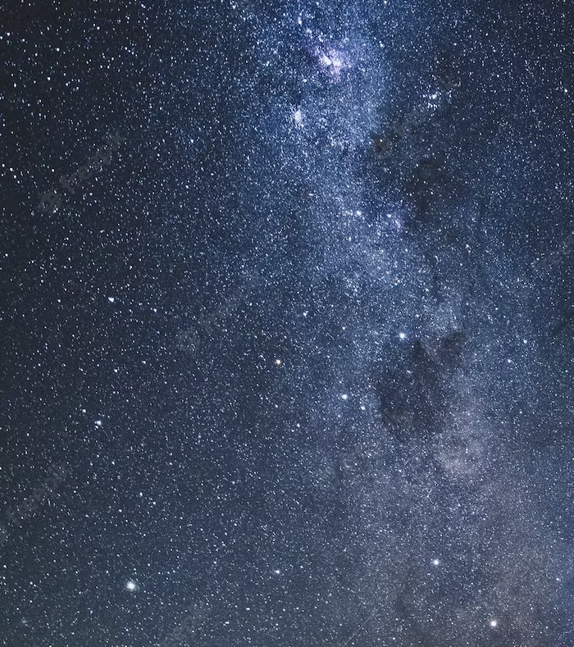
Hvězdy
Hvězdy jsou základními stavebními kameny vesmíru. Jsou to obrovské kulovité objekty, skládající se z horkého plynu a prachu. Hvězdy vytvářejí energii jadernou fúzí, což znamená, že spojují atomy do větších molekul a uvolňují přitom energii. Každá hvězda je jedinečná a má svůj vlastní vývoj.

Slide 6
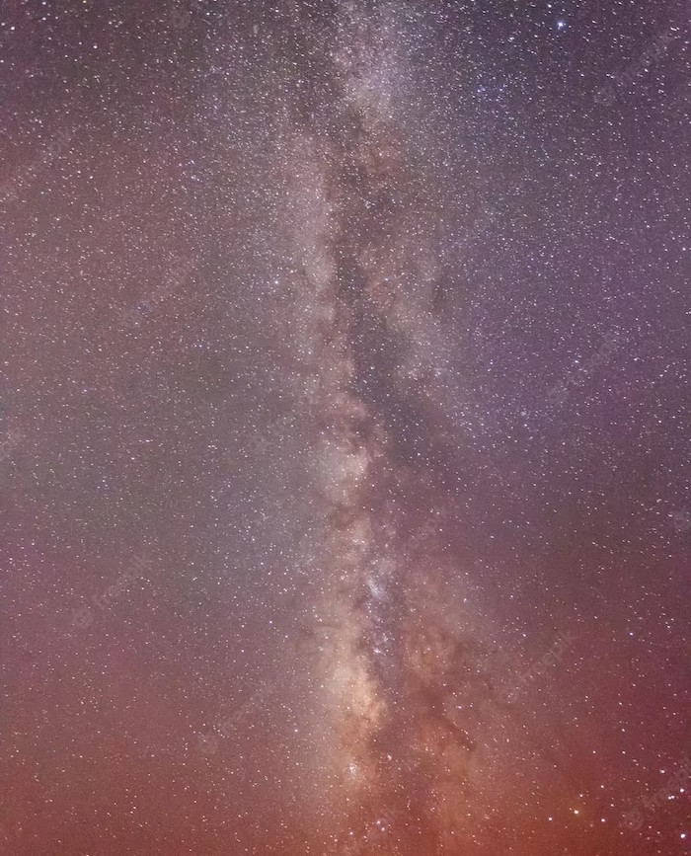
Gala ie
Galaxie jsou obrovské skupiny hvězd, plynu a prachu, které jsou navzájem gravitačně vázány. Naše sluneční soustava se nachází v Mléčné dráze, která je jednou z mnoha galaxií. Každá galaxie má své vlastní charakteristiky a vývoj. Studium galaxií nám pomáhá porozumět tomu, jak vesmír funguje jako celek.

Slide 7
Závěr
Vesmír je fascinující a nekonečný. Studium vesmíru nám pomáhá porozumět našemu světu a vesmíru kolem nás. Dnes jsme se podívali na několik základních prvků vesmíru, jako jsou planety, hvězdy a galaxie. Doufáme, že jsme vám přiblížili, proč by nás měl vesmír zajímat a jakým způsobem nám pomáhá lépe porozumět světu kolem nás.

Slide 8
Děkuji za pozornostost

